Slide 1
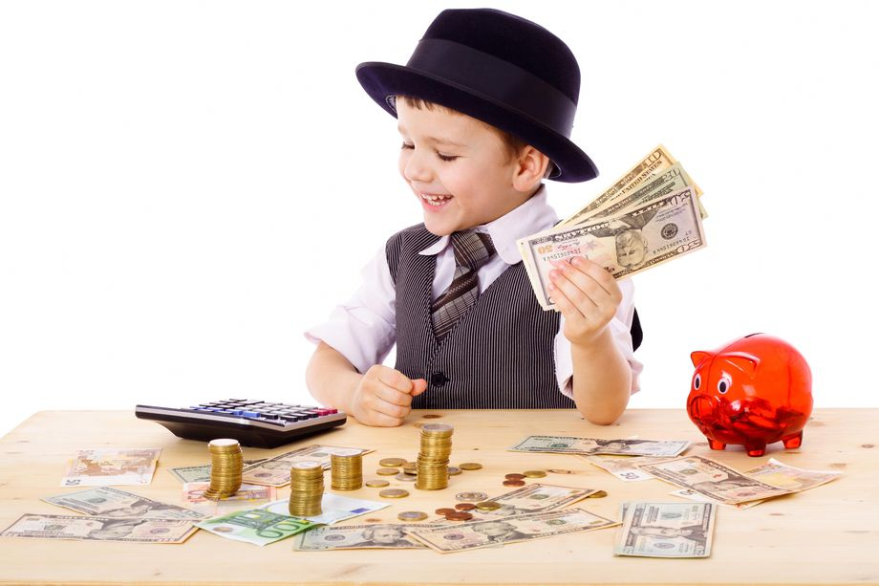
Муниципальное казённое дошкольное образовательное учреждение – детский сад «Солнышко» с. Северотатарское Татарского района (МКДОУ-детский сад «Солнышко» с. Северотатарское) 632115, Российская Федерация, Новосибирская область, Татарский район, с. Северотатарское, пер. Кооперативный,4тел. 383-64-52-132 doustat@yandex.ru
Мой успешный проект
«Юный экономист»
Выполнила: Ильюшина М.А.,
воспитатель высшей категории

Slide 2
Содержание
Введение включает следующую информацию:
актуальность
проблема проекта
цели и задачи проекта
участники и сроки проекта
этапы реализации проекта
методы и приемы реализации проекта
ожидаемые результаты
реализация проекта
итоги проекта

Slide 3
Актуальность
Распоряжение Правительства РФ от 25 сентября 2017 г. № 2039-р «Об утверждении Стратегии повышения финансовой грамотности в Российской Федерации на 2017 — 2023 гг.»
ФГОС ДО ставит задачу формирования общей культуры личности детей, частью которой является и экономическая культура личности дошкольника, характеризующаяся наличием представлений об экономических категориях.
Предпосылки для приобщения дошкольников к экономике

Slide 4
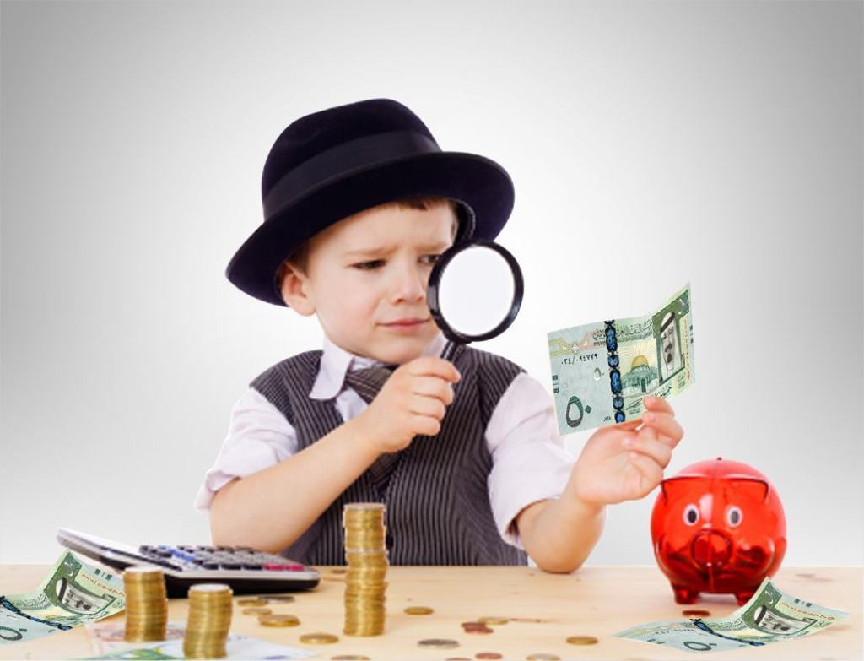
Проблема проекта:
Трудности при формировании представления об экономических понятиях: экономика, потребности, нормы жизни, деньги, товар, цена в соответствии с их возрастными особенностями.

Slide 5
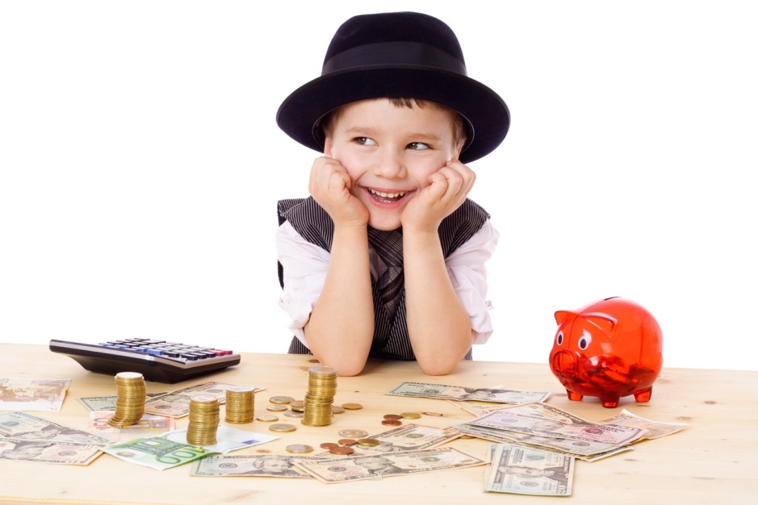
Цель проекта:
формирование представлений старших дошкольников об элементах экономики через обогащение различных видов деятельности

Slide 6
Задачи проекта:
Расширить значение экономических понятий (деньги, товар, цена, потребности, доход, расход, семейный бюджет, заработная плата, )
Активизировать познавательную деятельность, развивающую основы экономики, посредством разнообразных видов детской деятельности.
Развивать умение творчески подходить к решению ситуаций экономических отношений посредством игровых действий.

Slide 7
Участники и сроки проекта:
дети старшего дошкольного возраста (5-7 лет),
воспитатель группы,
родители.
Срок реализации проекта
октябрь- декабрь 2020 г

Slide 8
Этапы реализации проекта:
Этап (сроки) | Содержание
Организационный (с 5.10.2020 по 23.10.2020) | 1. Составление и обсуждение со всеми участниками проекта поэтапного плана работы; 2.Подбор методической, справочной, энциклопедической и художественной литературы по выбранной тематике проекта; 3. Подбор необходимого оборудования и пособий для практического обогащения проекта 4.Информирование родителей о планировании работы с детьми по проекту «Юный экономист».

Slide 9
Этап (сроки) | Содержание
Практический (с 26.10.2020 по 5.12.2020) | Презентация «История денег» -Беседа «Какие деньги были раньше» -Работа с Лэпбуком «Юный экономист» -Сюжетно- ролевые игры: «Супермаркет- магнит», «Банк», «Кафе- Лакомка», «Салон красоты» -Раскраски, лабиринты, пазлы Дидактическая игра «Собери деньги», «Супермаркет», «Монетка и копейка» Посещение школьного музея и музея Северотатарского ДК «Быт и фольклор» -Чтение художественной литературы: «Муха цокотуха», «Как мужик корову продавал», пословицы, поговорки, стишки, загадки про деньги -Просмотр уроков тетушки Совы «Работа и зарплата», «Барбоскины и реклама» -Конструирование «Магазин- Магнит», «Банк» -Аппликация «Копилка», «Кашелёк», «Денежное дерево» -Просмотр мультфильма «Скрюч Мандак» «Как мужик корову продавал» -Викторина «Банкиры и финансисты» -Консультации для родителей «Дети и деньги», «Семейный бюджет», «Труд и зарплата». Работа с родителями Изготовление(терминалов для оплаты), настольных игр, лэпбуков.

Slide 10
Этап (сроки) | Содержание
Заключительный (с 7.12.2020 по 11.12.2020) | Подведение итогов (презентация) Представление проекта на педагогическом совете

Slide 11
Методы и приёмы реализации проекта:
беседа, обсуждение, дискуссия,
просмотр слайд-презентации, мультфильма,
чтение художественной литературы,
игровые ситуации,
решение проблемных ситуаций,
рассматривание картин,
сюжетно-ролевые игры,
продуктивная деятельность,
экскурсии,
конструирование
родительские собрания, консультации

Slide 12
Ожидаемые результаты:
Дети познакомятся с экономическими понятиями (деньги, товар, цена, потребности, доход, расход, семейный бюджет, заработная плата, )
Активизировалась познавательная деятельность , развивающая основы экономики, посредством разнообразных видов детской деятельности.
Развиты умение творчески подходить к решению ситуаций экономических отношений посредством игровых действий.

Slide 13
Реализация проекта Организационный этап с 5.10.2020 по 23.10.2020
Подбор методической литературы
Информирование родителей
Составление плана работы

Slide 14
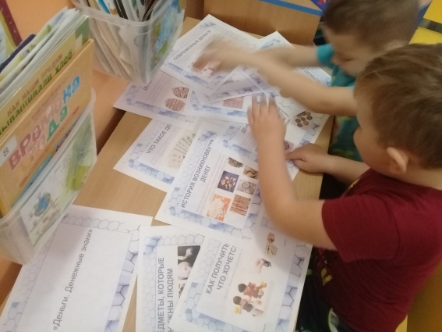
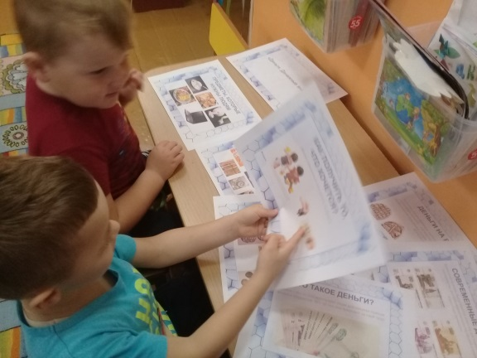
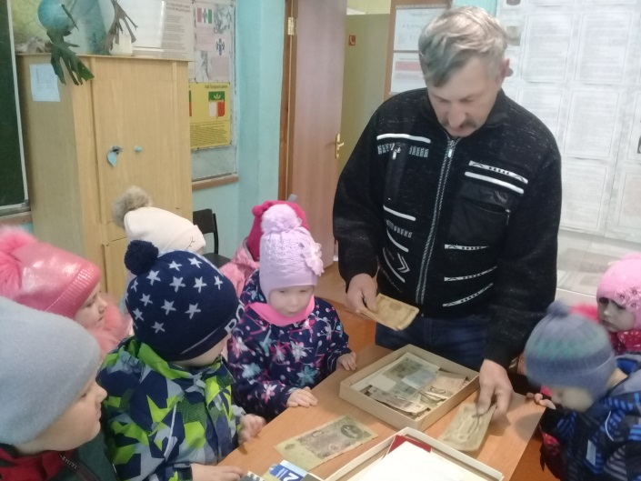
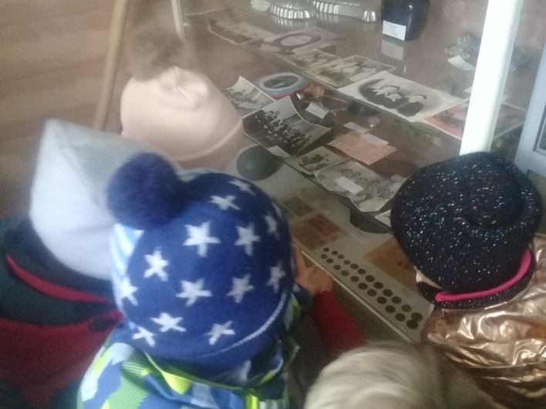
Практический этап с 23.10.2020 по 5.12.2020
Цель: знакомство детей с историей возникновения денег
Посещение музеев

Slide 15
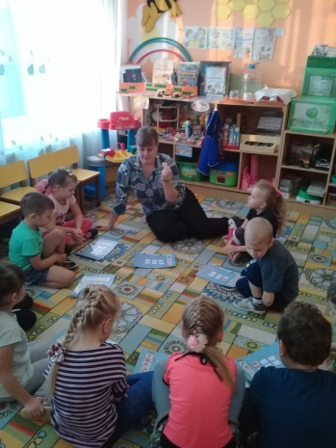
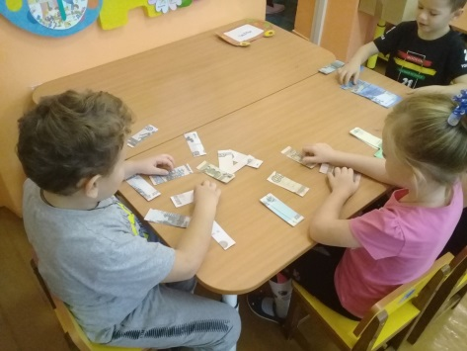
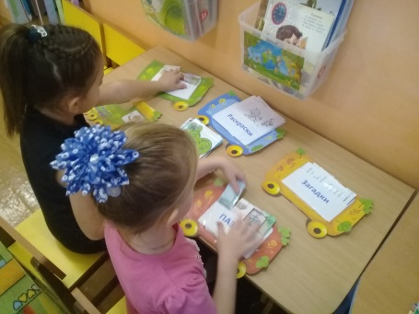
Дидактические игры: «Пазлы- деньги», «Супермаркет»
Работа с лэпбуком «Юный экономист»

Slide 16
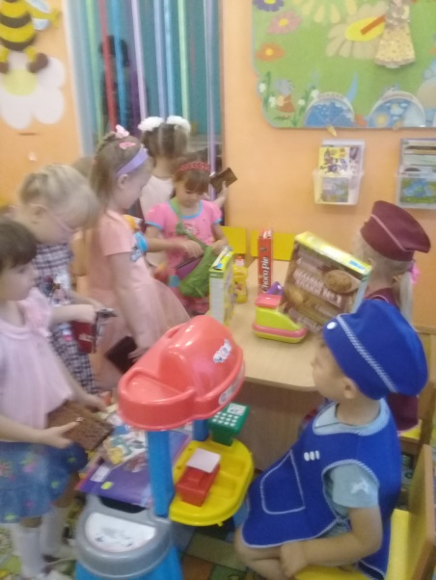
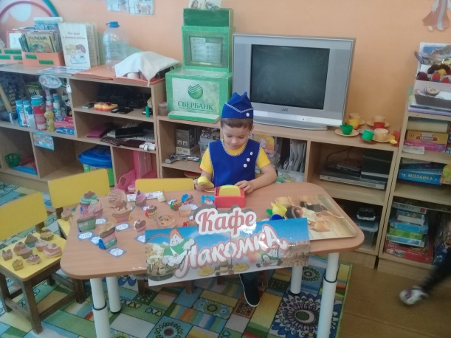
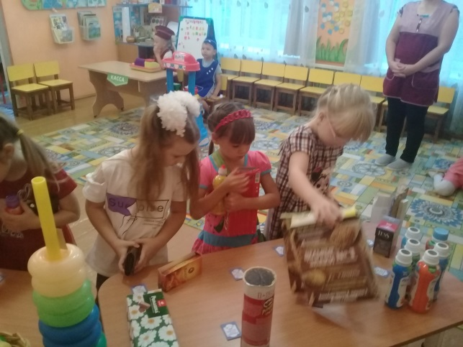
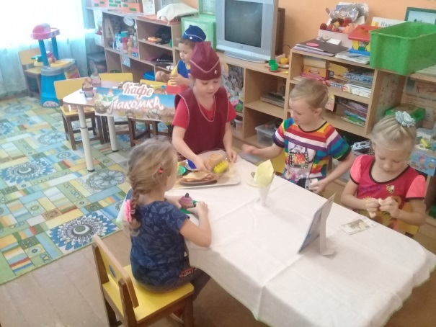
«Магазин- Магнит» Цель: формирование у детей умение развивать сюжет на основе полученных знаний, передавать в игре трудовые действия работников супермаркета
Кафе «Лакомка» Цель: формирование умений самостоятельно распределять
роли, выполнять ролевые действия в соответствии с замыслом сюжета

Slide 17
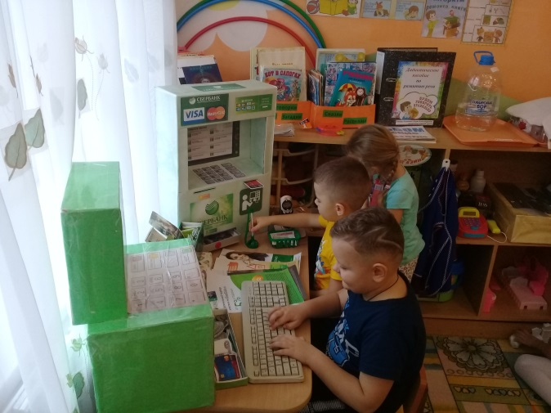
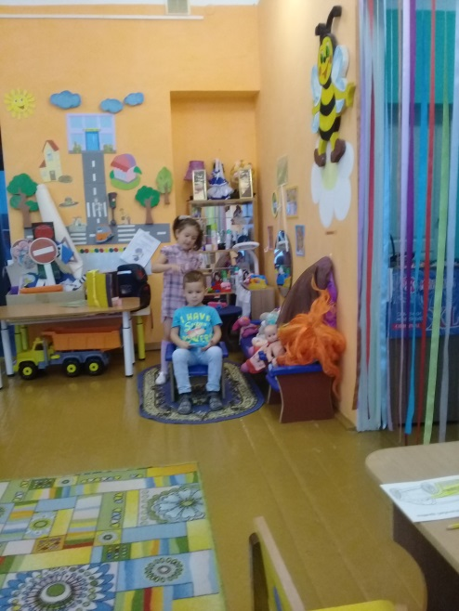
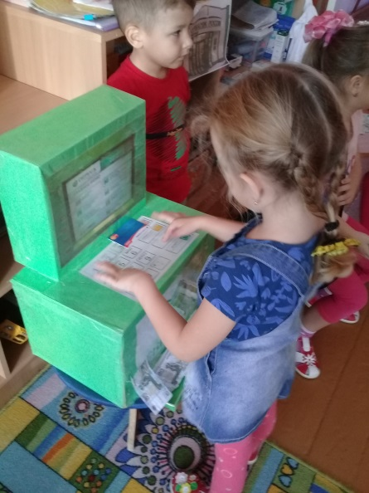
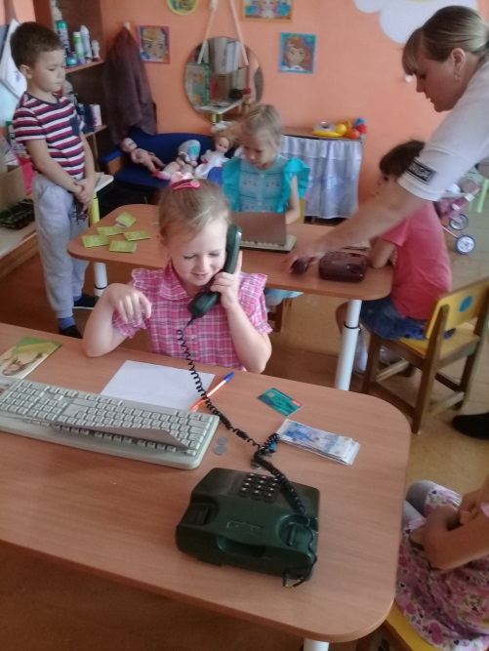
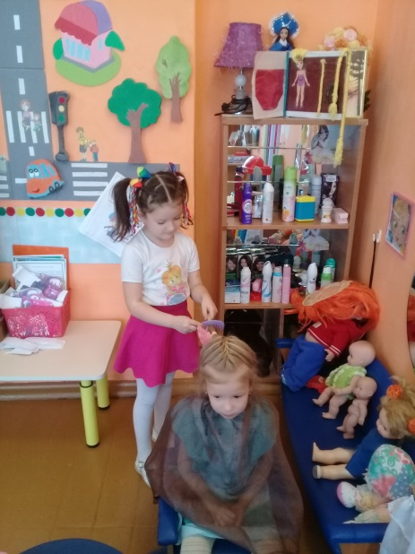
«Банк» Цель: формирование у воспитанников знания о профессии «банковский работник» , умение играть в сюжетно-ролевую игру «Банк»
«Салон Красоты»
Цель: продолжать способствовать проявлению у детей интересных замыслов игры, самостоятельно ставить
и выполнять ролевые действия;

Slide 18
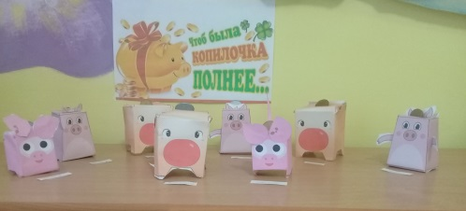
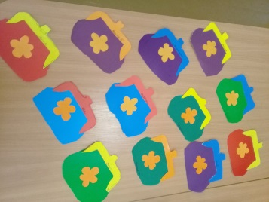
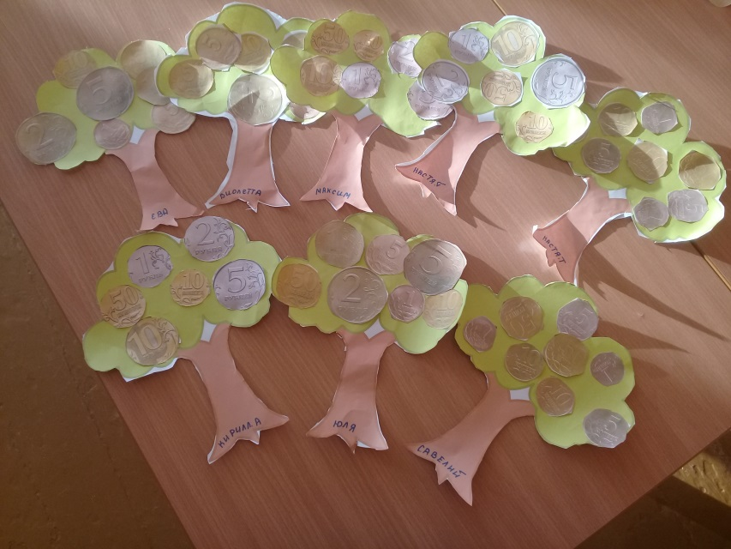
Творческая работа
«Денежное дерево», «Копилка», «Кошелёк»

Slide 19
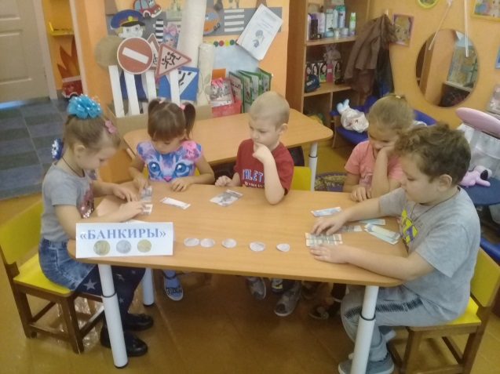
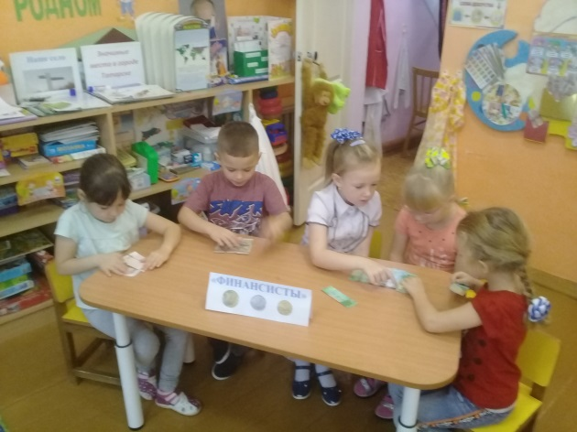
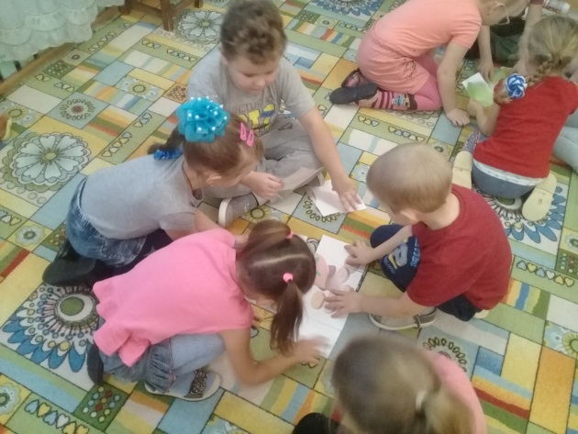
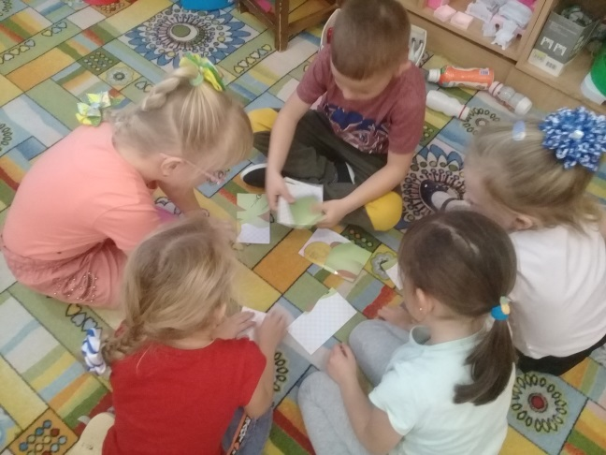
Викторина «Банкиры и финансисты»
Цель: Закрепление знаний детей о финансовой грамотности, полученные ранее

Slide 20
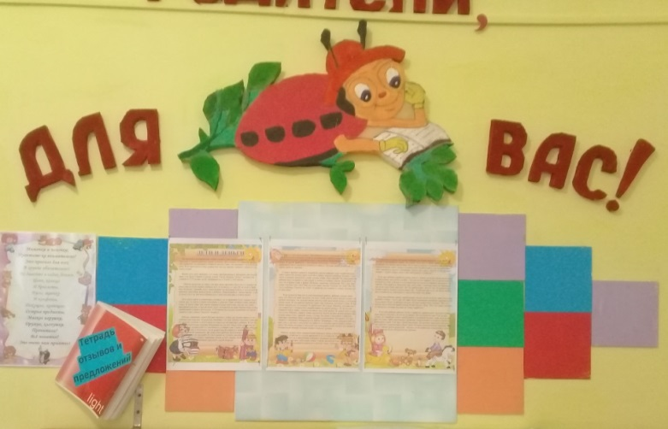
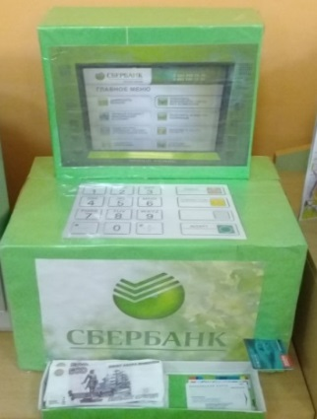
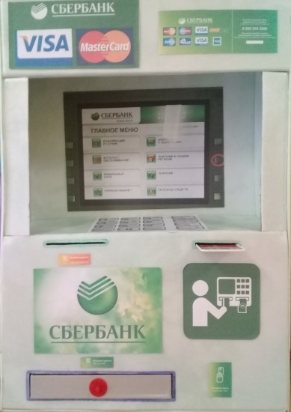
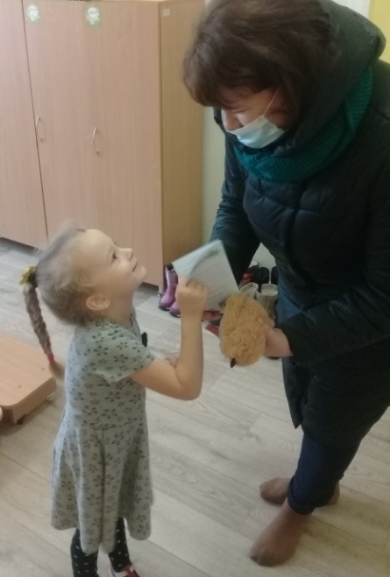
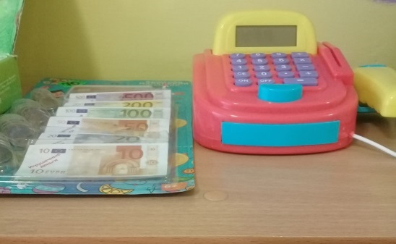
Работа с родителями
.
Информация «Дети и деньги»
Изготовление атрибутов для сюжетно- ролевых игр
Буклет «Родителям об экономическом воспитании детей»

Slide 21
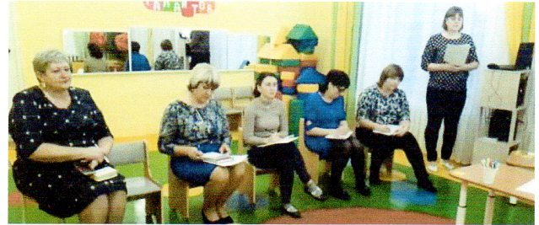
Заключительный этап с 7.12.2020 по 11.12.2020 г Итог проекта:
Цель проекта достигнута.
Данный проект был представлен на педагогическом совете.
Результаты проекта для родителей были представлены в форме буклета

Slide 22
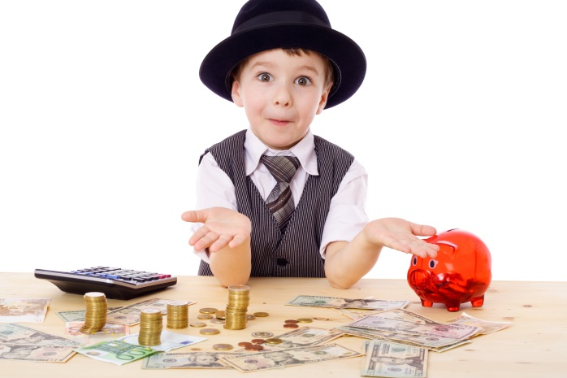
Спасибо за внимание! Успехов Вам и Вашим детям в освоении финансовой грамотности!

